Slide 1
Sistem Informasi Geografis
Pengantar Teknologi Geospasial – Pertemuan 4

Slide 2
Outline
DISKUSI
TUGAS
Pengenalan SIG
Contoh Arsitektur
Contoh Skripsi SIG 1
Contoh Skripsi SIG 2
LKP 4 di LMS
2

Slide 3


Pengenalan SIG
Sistem Informasi Geografis adalah sebuah sistem komputer yang dapat mengambil, menyimpan, melakukan query, menganalisis, dan menampilkan data geografi (Chang 2002)
3

Slide 4
Pengenalan SIG
Mengambil Data
Mengambil data spasial dan non-spasial
Data vector/raster
Diperlukan praproses
Tidak lengkap: data dari atribut (geometri) kosong
Noise: data titik kebakaran dengan tanggal di masa depan (kesalahan input)
Tidak konsisten: data dari berbagai sumber
4

Slide 5

Pengenalan SIG
Menyimpan Data
Teknologi penyimpanan yang mendukung data spasial
PostgreSQL + PostGIS
SQL Server
Oracle
5

Slide 6
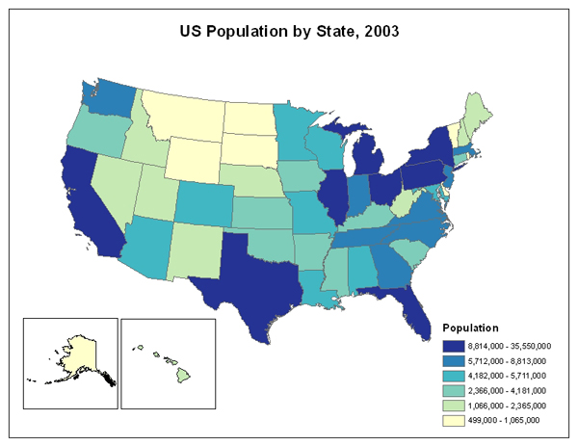
Pengenalan SIG
Melakukan Query
Me-load data dari database yang relevan dengan request user
Melakukan operasi-operasi pada data spasial
st_astext
st_asgeojson
st_union
6

Slide 7
Pengenalan SIG
Menganalisis
Misalnya analisis hasil dari clustering, klasifikasi, deteksi outlier
Menganalisis kecenderungan penjualan minimarket dengan objek sekitar
7

Slide 8
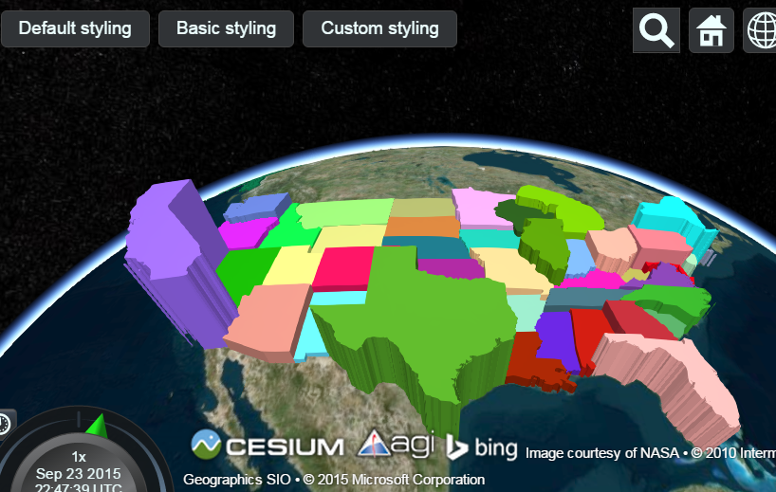
Pengenalan SIG
Menampilkan
Visualisasi data spasial
Web client side:
OpenLayers
Leaflet
Cesiumjs
8

Slide 9





Contoh Arsitektur
Client
Web Server
Spatial Database
Server
Internet
Map Service
9

Slide 10

Contoh Arsitektur
Map Server
Client
Spatial Database
Web Server
Internet
Server
Map Service
10

Slide 11
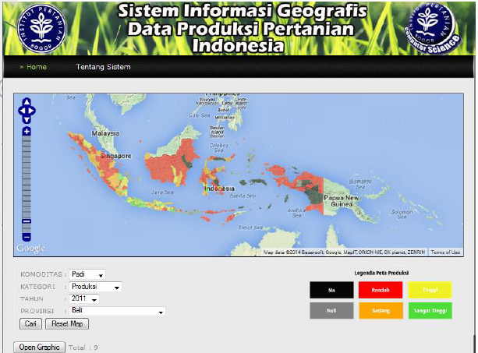
Contoh Skripsi SIG 1
Sistem Informasi Geografis Berbasis Web untuk Produksi Padi di Indonesia Menggunakan Opengeo Suite 3.0 (Wijayanti, 2014)
11

Slide 12
Contoh Skripsi SIG 1
Latar Belakang
Pentingnya beras terhadap perekonomian dan menjadi makanan pokok bagi masyarakat Indonesia
Beras merupakan sumber utama gizi dan energi bagi lebih dari 90% penduduk Indonesia (Departemen Pertanian 2005)
Banyak informasi mengenai daerah di Indonesia yang berpotensi sebagai daerah penghasil padi, namun hal ini belum didukung dengan adanya sistem informasi yang memadai
12

Slide 13
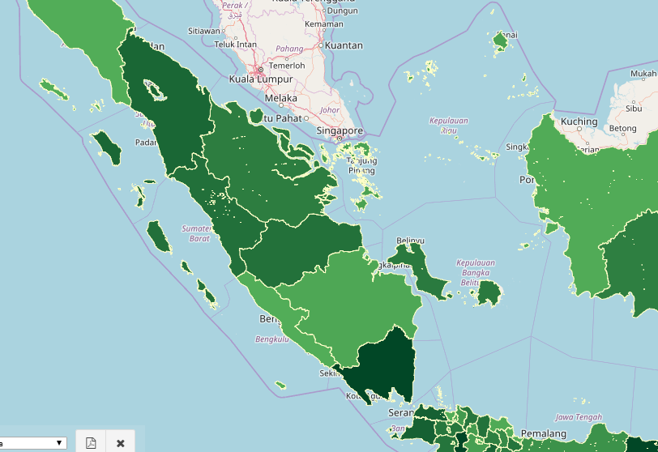
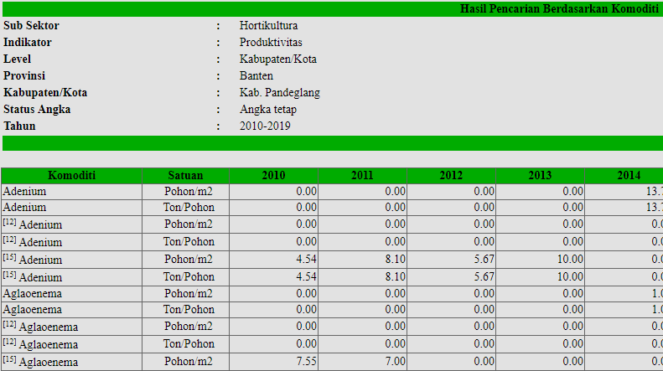
Contoh Skripsi SIG 1
Data
Data spasial: administrasi yang mencakup wilayah kabupaten di Indonesia
Data tabular: produksi padi pada tahun 2000 hingga 2011, yang berasal dari www.deptan.go.id
13

Slide 14
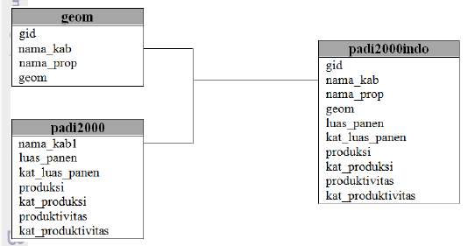
Contoh Skripsi SIG 1
Data
14

Slide 15
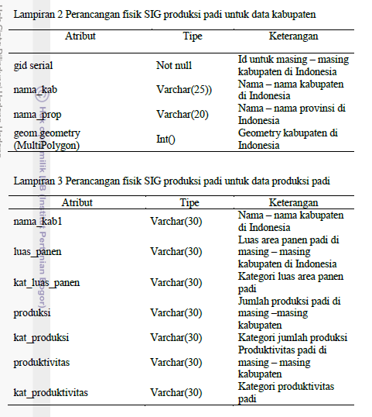
Contoh Skripsi SIG 1
Data
15

Slide 16
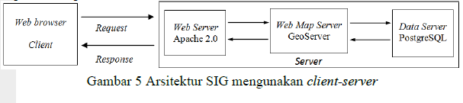
Contoh Skripsi SIG 1
Arsitektur
16

Slide 17

Contoh Skripsi SIG 1
Arsitektur
Map Server
Client
Spatial Database
Web Server
Internet
Data Produksi Padi
Clustering
Map Service
Server
17

Slide 18
Contoh Skripsi SIG 1
Fitur
Menampilkan peta kabupaten di Indonesia
Menampilkan tabel dan grafik sebagai informasi yang mendukung peta
Menampilkan informasi umum mengenai SIG produksi padi ini
Pengelolaan basis data yang dilakukan oleh administrator
18

Slide 19
Contoh Skripsi SIG 1
Tools
PostgreSQL + PostGIS
OpenLayers
GeoServer
Weka
19

Slide 20
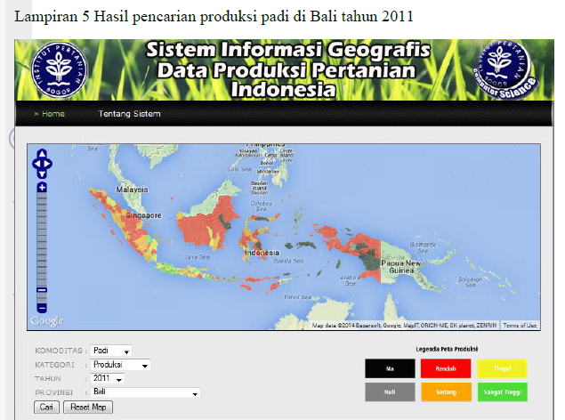
Contoh Skripsi SIG 1
Visualisasi
20

Slide 21
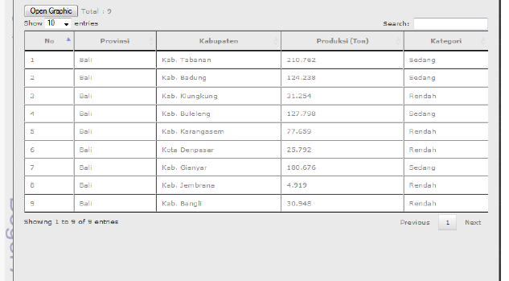
Contoh Skripsi SIG 1
Visualisasi
21

